Slide 1
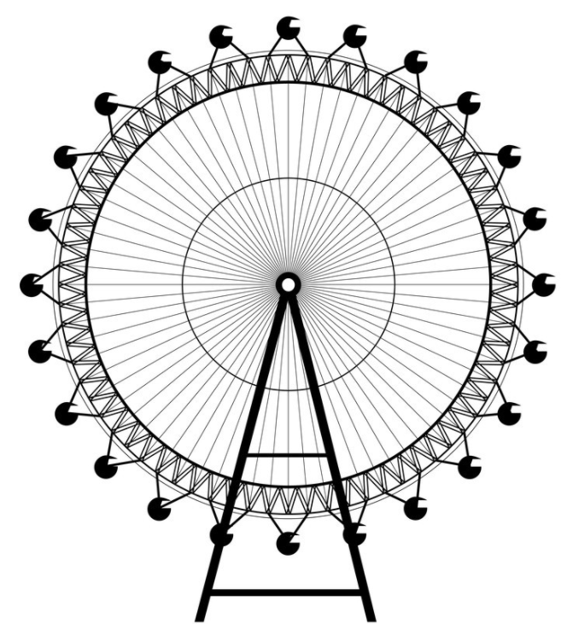
第五章 三角函数
5.5.2 简单的三角恒等变换
高中数学/人教A版/必修一

Slide 2
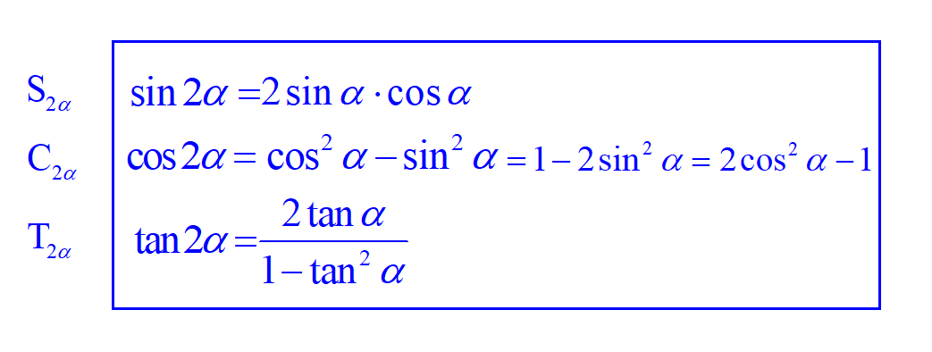
1
复习回顾

Slide 3
1
半角公式

Slide 4
1
半角公式

Slide 5
1
半角公式
半角的三角函数还可以表示为：
并称之为半角公式.符号由 所在象限决定.

Slide 6

练一练

Slide 7
2
和差化积

Slide 8
将以上两式的左右两边分别相加，得

Slide 9
（２）由(1)得：
设
那么
把 的值代入上式中得

Slide 10
练一练
解：

Slide 11
3
辅助角公式的应用
提示:

Slide 12
练一练
答案：D

Slide 13
例1 求函数 的周期，最大值和最小值.
解：

Slide 14
练一练
答案：B

Slide 15
4
三角变换综合应用
解：

Slide 16
练一练

Slide 17
例3 如图，已知OPQ是半径为1，圆心角为 的扇形，C是扇形弧上的动点，ABCD是扇形的内接矩形，记 ，问当角 取何值时，矩形ABCD的面积最大？并求出这个最大面积.
Q
D
C
O
A
B
P

Slide 20
练一练
已知半径为1的半圆，PQRM是半圆的内接矩形，如图，P点在什么位置时，矩形的面积最大，并求最大面积的值．
Q
P
R
O
M

Slide 21
Q
P
R
O
M

Slide 25
课堂小结
一、本节课学习的新知识
半角公式
和差化积
辅助角公式

Slide 26
课堂小结
二、本节课提升的核心素养
数据分析
逻辑推理
数学运算

Slide 27
课堂小结
三、本节课训练的数学思想方法
转化与化归
分类讨论
数形结合

Slide 28
01
基础作业： .
作业
02
能力作业： .
03
拓展延伸：（选做）

Slide 29
给授课教师的建议：
1. 素养篇与思维篇中的问题，建议以学生分析为主，由
学生思考、探究、讨论，得出解决方案，教师适时点
拨即可;
2. 原PPT上的“分析”文本框内容，仅供教师参考，上
课前建议删除，使问题解决的过程得以原生态呈现.
（本页可以删了！）

